Slide 1
Total War AI
Jiří Pakr

Slide 2
Osnova

Slide 3
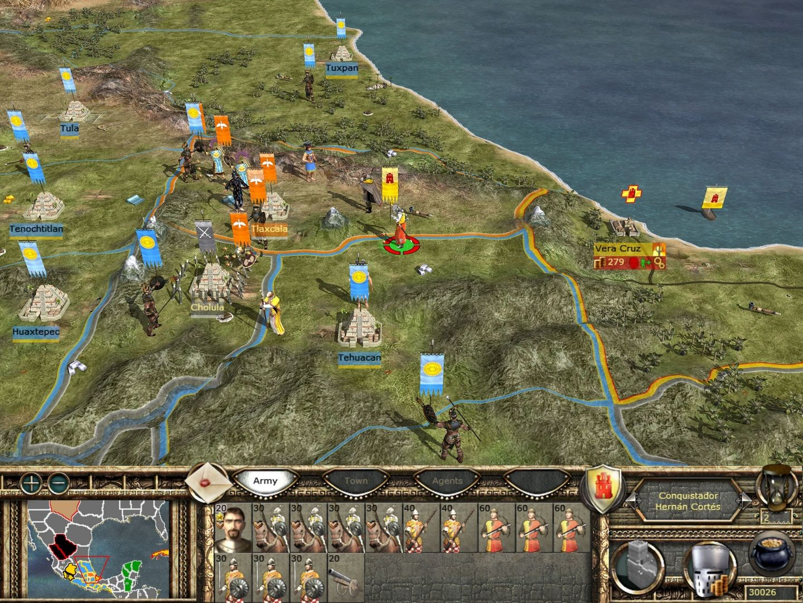
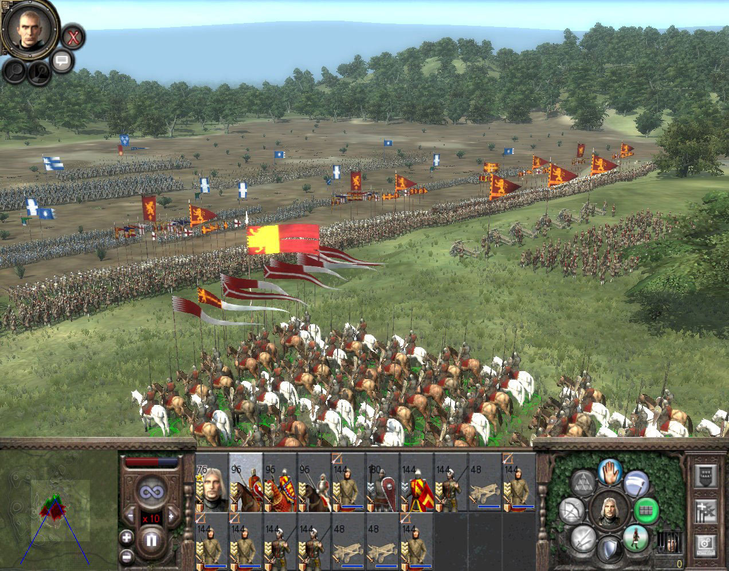
Úvod
Hry ze série Total war z dílny studia Creative Assembly jsou kombinací tahové strategie a realtimové strategie, kde hráč převezme roli vládce říše zasazené do nějakého historického (nebo fantasy) období a snaží se ovládnout zbytek herního světa.
Z herní mapy hráč provádí strategická a taktická rozhodnutí jako je přesouvání armád, utváření spojenectví a budování ekonomiky. Při střetu armád je hráč přesunut na bitevní pole, kde ovládá jednotlivé oddíly své armády.
Hry se hrají převážně v módu jednoho hráče, tudíž kvalitní AI je nutnost pro dobrý herní zážitek, protože AI ovládá všechny ostatní frakce na mapě.
Obr.1 Strategický mapa (Total war medieval II)
Obr.1 Bitevní pole (Total war medieval II)

Slide 4
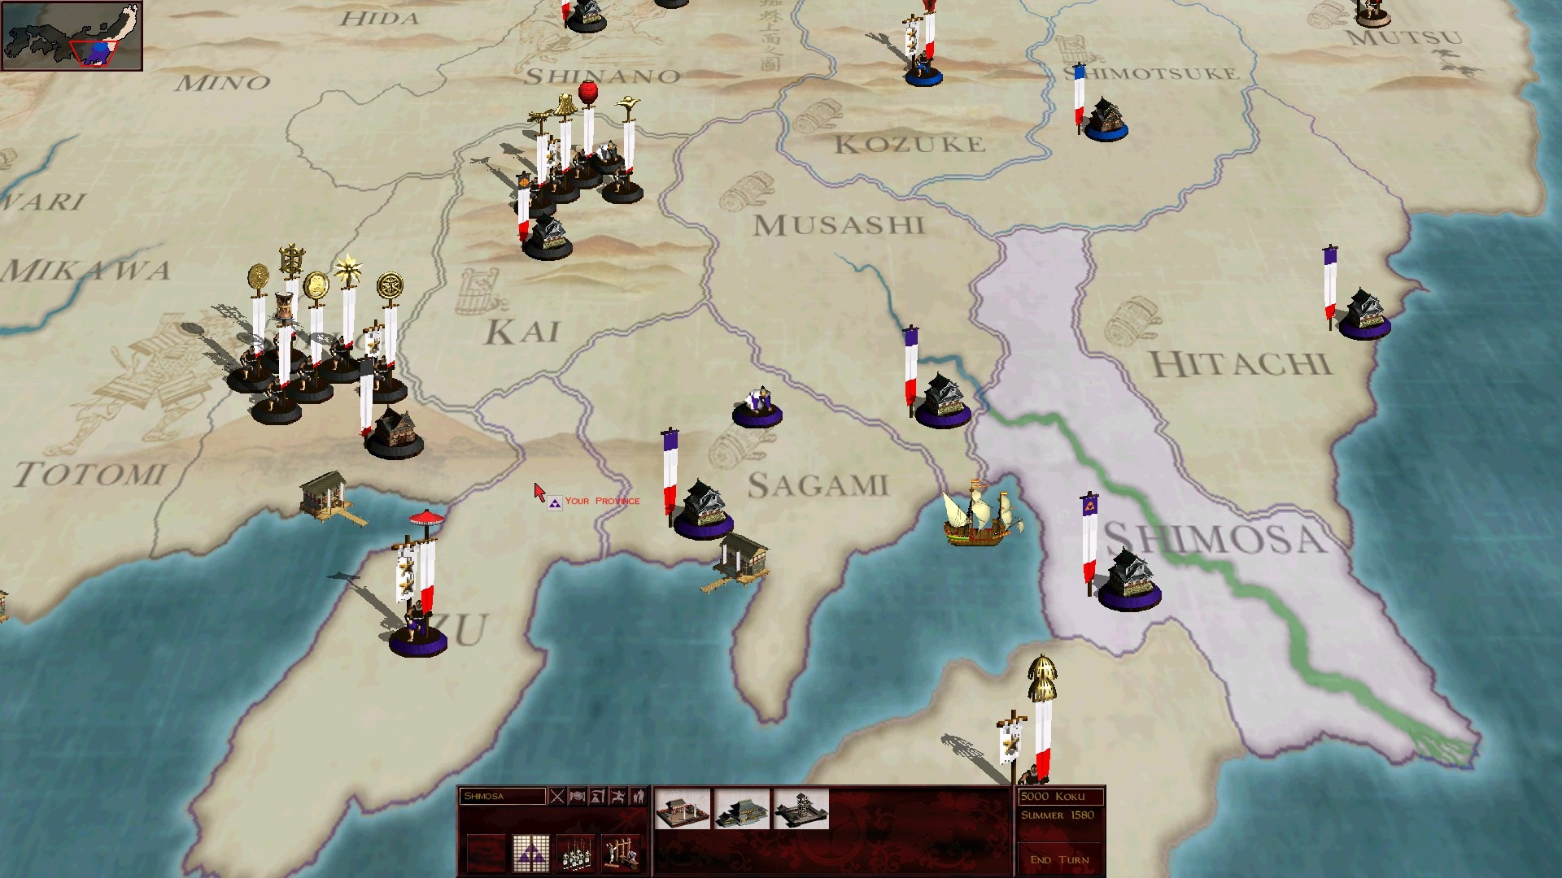
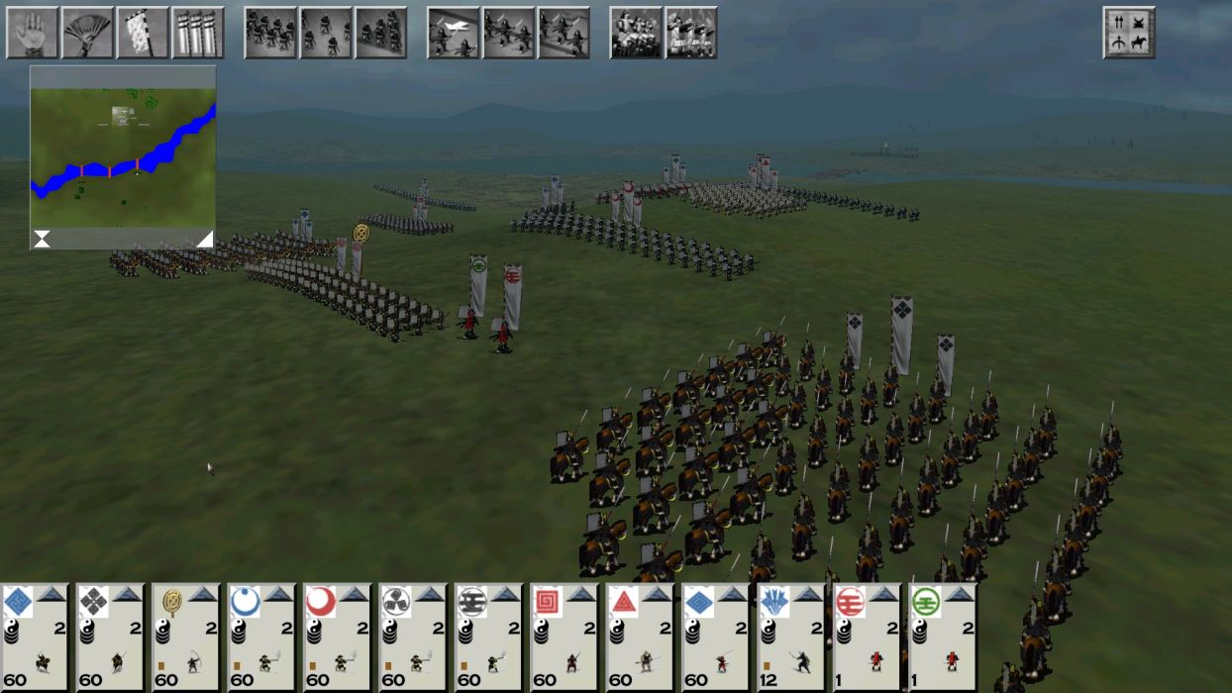
První total war AI – Shogun: total war (2000)
Total war AI se odlišuje od AI využívaného v real-time strategiích tím, že je kombinací nějaka druhů AI.
Unit AI – zodpovědné za chování jednotlivých skupin vojáků, aby působili jako skupina reálných bojujích vojáků.
Bitevní AI – zodpovědné za ovládání pohybu jednotek na bojišti, taktiku, bojové formace a uspořádání armády.
Kampaňové a diplomatické AI – zodpovědné za rozhodování v každém tahu na strategické mapě tj. posouvání armád, tvoření spojenectví, budování měst …
Obr.2 a Obr.3 Ukázky z Shogun: total war (2000)

Slide 5
Unit AI
Boj ve hře je zaměřen primárně na jednotky – specifické typy vojáků jako jsou pěchota, lučištníci, kavalerie musí držet specifické formace, útočit na blízku/na dálku, podle jejich zaměření, umět projít například lesem apod.
K dosažení těchto cílů jsou využity Neuronové sítě pro řízení jednotlivých vojáků
Tyto Neuronové sítě jsou dopředu natrénovány pro požadované chování a při hraní se již neučí
Tyto AI je využíváno bez ohledu na to, jestli jednotky ovládá hráč nebo AI

Slide 6
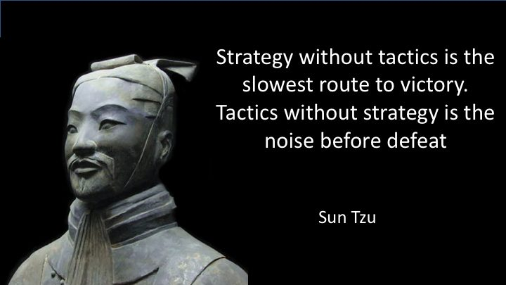
Bitevní AI
Bitevní AI zaujímá roli nepřátelské armády a ovládá její taktické rozhodování
K tomu využívání logický systém, který se rozhoduje na základě aktuálního stavu světa
Tito rozhodnutí by měli být založena na Umění Války od čínského vojenského stratéga Sun Tzu

Slide 7
Kampaňové AI
Kontroluje všechny ostatní frakce na strategické mapě. Stará se o jejich diplomacii, využívání zdrojů, stavbu města, ovládání armád apod.
K tomu využívá kombinaci klasických stavových automatů k rozhodování a genetických algoritmů k přizpůsobení přístupu každého daimjóa (což je japonská vysoká šlechta, ve hře vůdce každé frakce).
Nenosí v sobě žádnou paměť stávajícího chování ani nemá žádný složitý rozhodovací proces.
Jednoduše reaguje na události, které se odehrávají kolem ní.

Slide 8
Základy AI pro další hry
Tyto tři specifické struktury AI: Unit AI, Bitevní AI, Kampaňové AI z Shogun: Total war (2000) přebírají další hry ze série.
Každá hra v série AI buď rozšiřuje nebo využívá novější a pokročilejší typy Umělé inteligence.
AI kampaně ve starších hrách bylo součástí logiky hry samotné což znamená, že AI mělo přístup k informacím a akcím, které hráč neměl (tedy v některých situácích AI podvádělo).
V Empire: Total war a dál bylo toto AI odděleno tak, že hraje hru stejně jako hráč. Má v kódu hry rozhraní, které mu umožnuje se hrou komunikovat a vice versa.

Slide 9
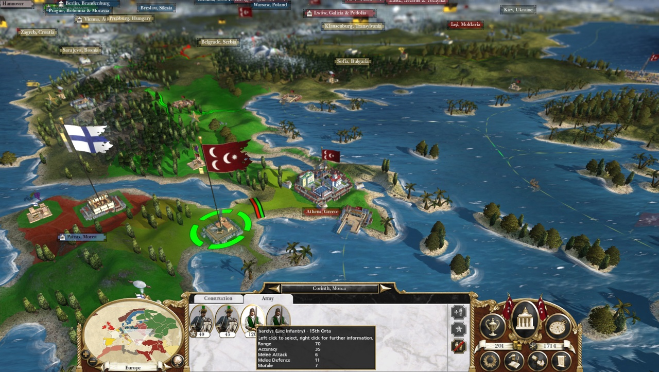
Empire : Total war (2009) AI

Slide 10
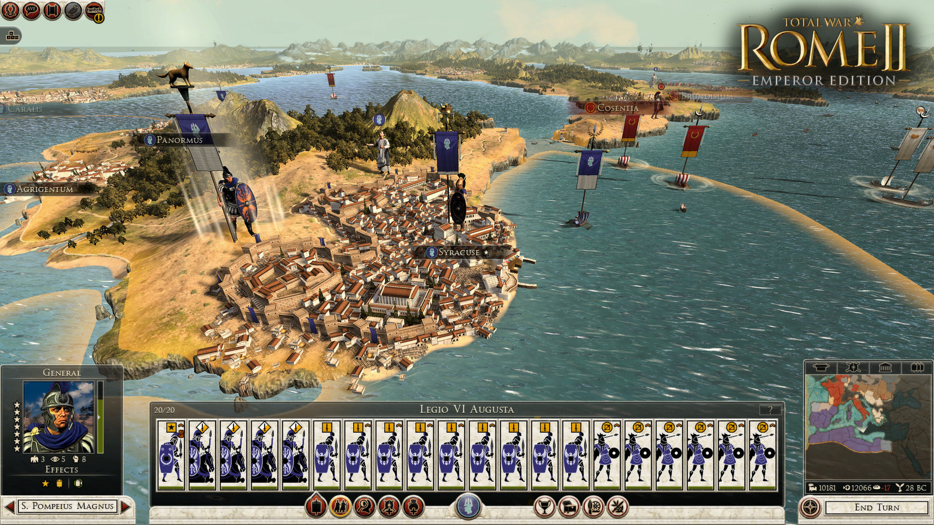
Total War: Rome II (2013) AI

Slide 11
Zdroje:
https://www.gamedeveloper.com/programming/the-road-to-war-the-ai-of-total-war-part-1-
https://www.gamedeveloper.com/design/evolution-of-war-the-ai-of-total-war-part-2-
https://www.gamedeveloper.com/design/revolutionary-warfare-the-ai-of-total-war-part-3-
https://stats.stackexchange.com/questions/154879/a-list-of-cost-functions-used-in-neural-networks-alongside-applications
https://www.totalwar.com/blog/total-war-ai/
https://www.quora.com/Artificial-Intelligence-How-has-the-AI-in-Total-War-changed-as-the-Total-War-series-evolved
https://cs.wikipedia.org/wiki/Total_War
https://cs.wikipedia.org/wiki/Umění_války

